Slide 1


智能图书馆
汇报人：李科翰
小组成员：李科翰、王星然、熊巧灵、陈鹏宇、黄婧婧、卞承前

Slide 2
CONTENTS
01
项目简介
02
项目需求
03
项目意义
04
可行性分析

Slide 3
01
项目简介

Slide 4

01
引入 —— 传统图书馆的痛点
服务不够智能化
缺乏个性化环境
服务大多依赖于人工
座位紧张与占座
座位设施单一，无法满足各个专业个性化需求
归还整理效率低
考试周座位供不应求
占座现象
书籍寻找耗时长
对书籍人工分类与整理
出错率高且效率低下
依据分类号人工查找
不熟悉图书馆书架布局

Slide 5
01
智能图书馆 —— 三大特性
智能书架与拣书机器人
AirDesk
智能炫酷桌面
座位预约系统

Slide 6
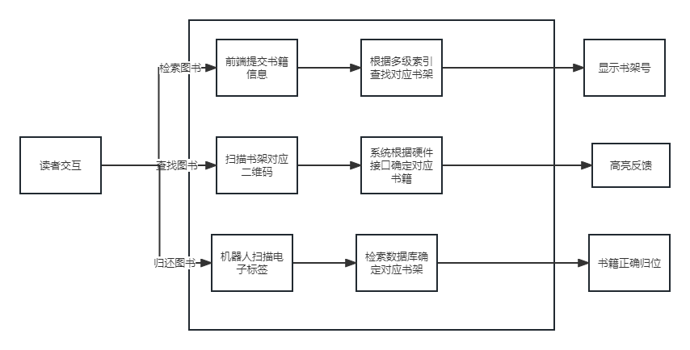
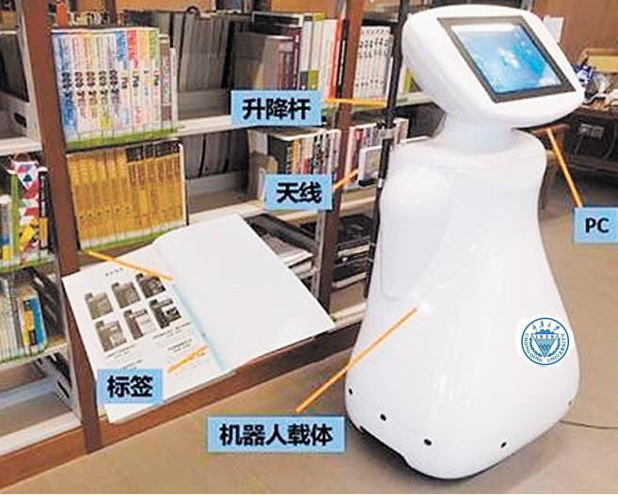
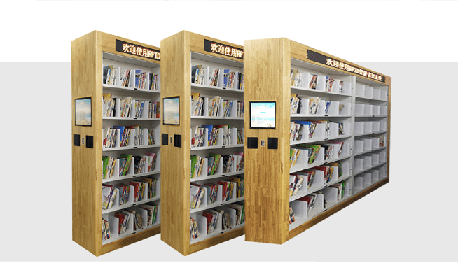
01
智能书架与拣书机器人
智能书架利用每本书上的条形码，确保每本书在图书馆中具有唯一的位置。读者在电脑上查找到书籍所处书架后，可以在书架上进行二次扫码查找。智能书架会自动分拣出对应的图书（类似自动售卖机），使读者能够轻松地找到所需的书籍。拣书机器人则负责图书的归还与整理工作。

Slide 7
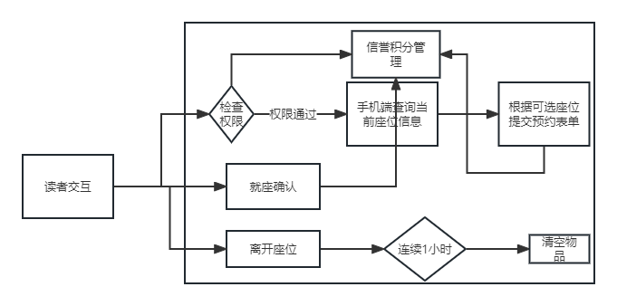
01
座位预约系统
预约位置解决了传统图书馆中座位紧张与占座现象这一普遍问题，提高了座位利用率，使读者能够更加高效地利用图书馆的学习空间。通过在手机端提前预约进馆时间和位置，读者可以确保在到达图书馆时拥有一个心仪的座位。这样，他们无需提前到达图书馆等待空座位，也不会因为找不到合适的座位而感到沮丧。

Slide 8
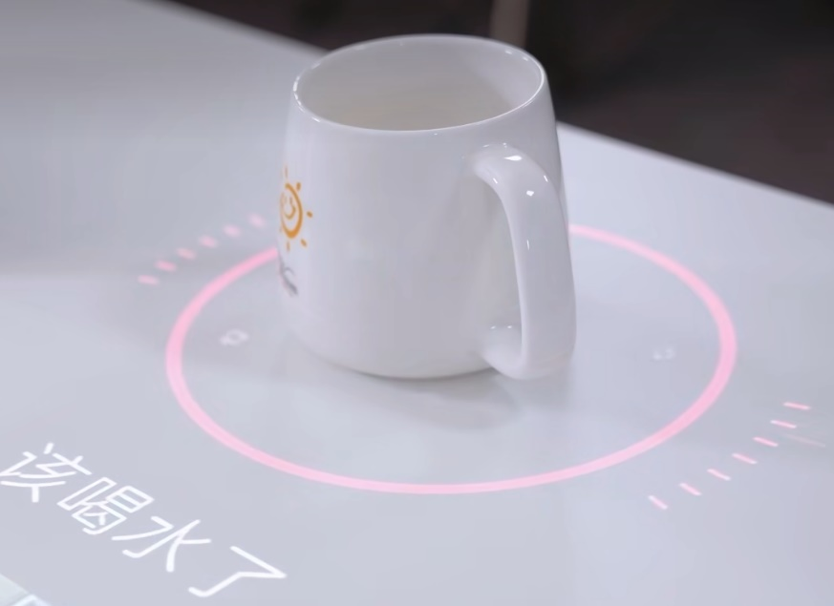
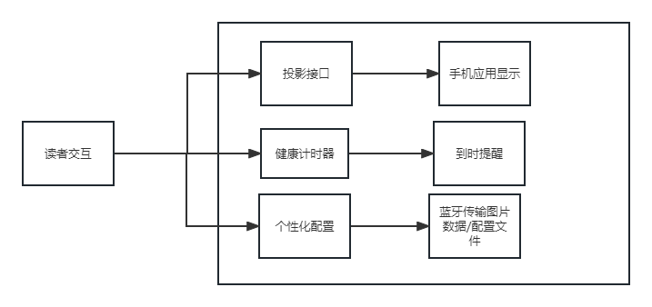
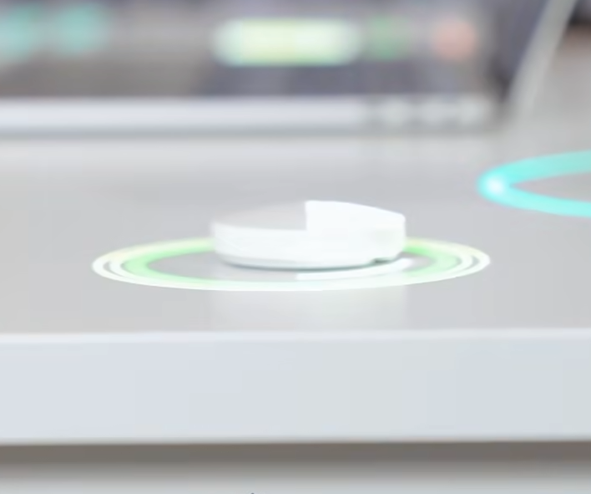
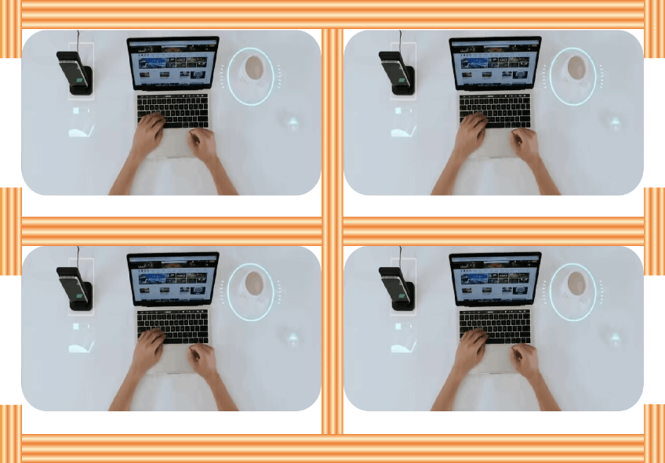
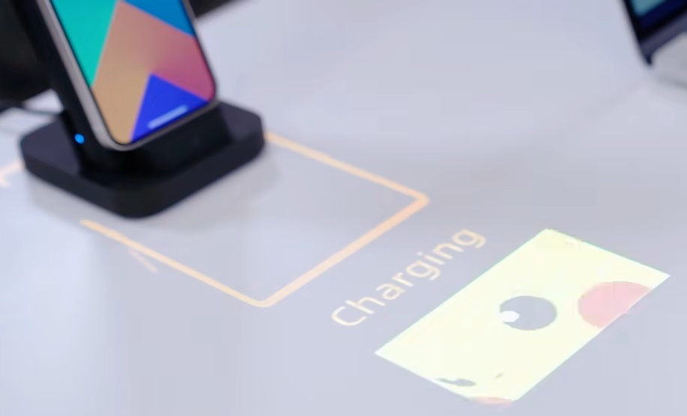
01
AirDesk智能炫酷桌面
AirDesk智能炫酷桌面旨在为读者提供一个功能丰富、个性化的学习环境，AirDesk智能炫酷桌面具备以下功能：双机位充电桩、喝水提醒、久坐提醒、智能个性化桌面设计。

Slide 9
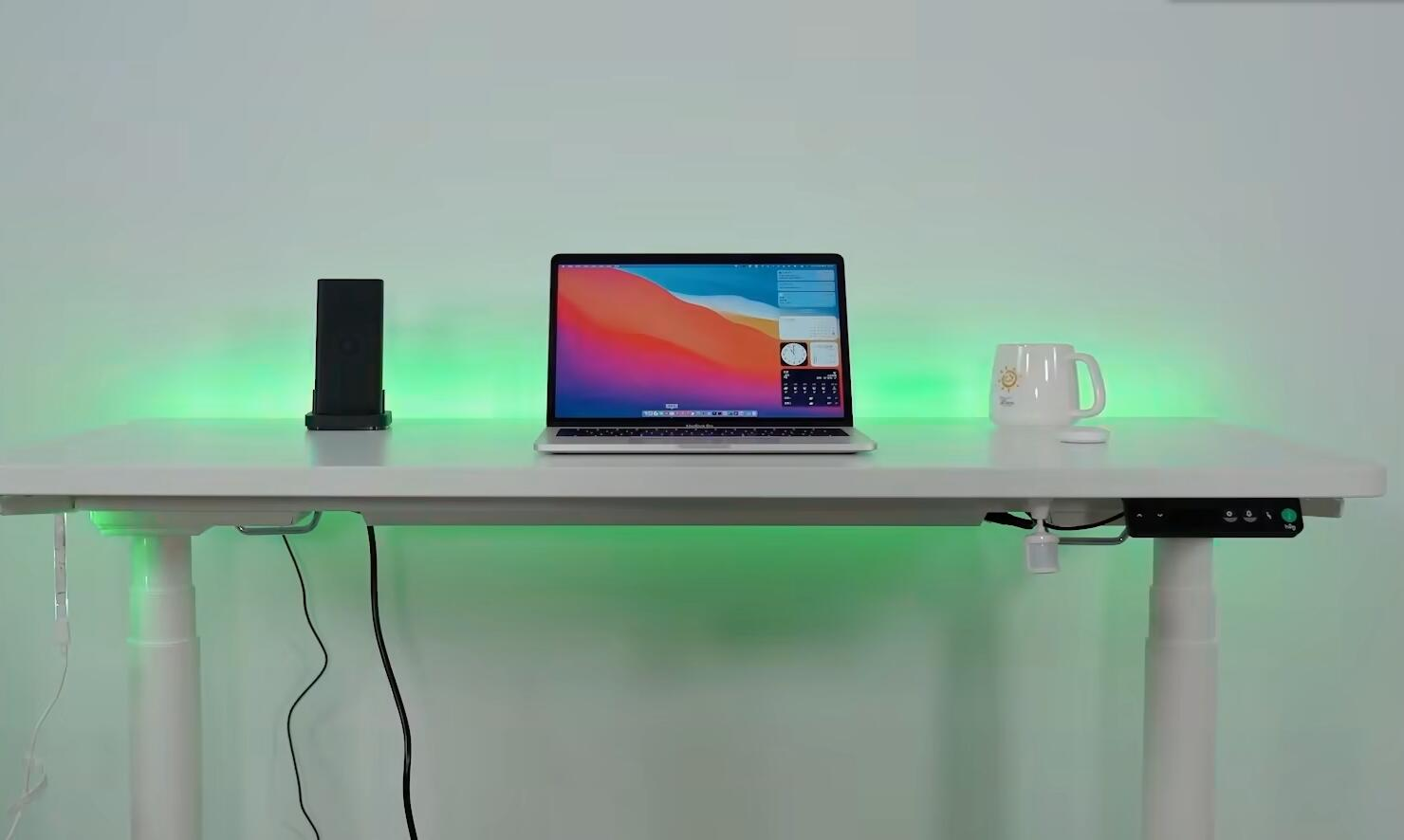
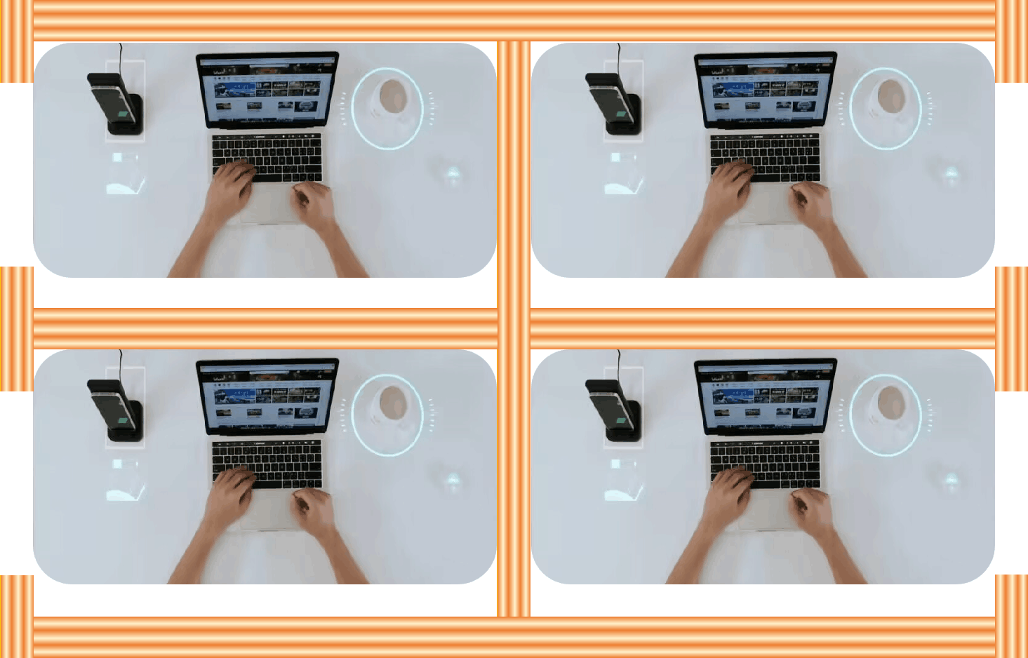
01
AirDesk智能炫酷桌面

Slide 10
02
项目需求

Slide 11
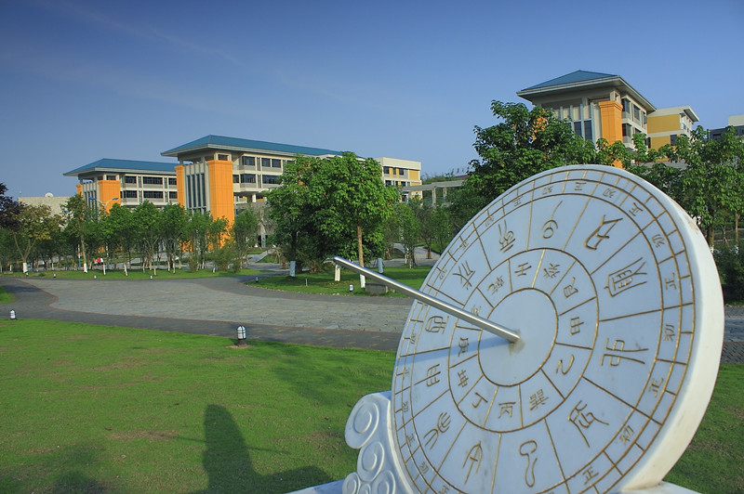
02
项目需求
功能需求
数据需求
性能需求

Slide 12
02
项目需求
智能书架
图书检索
图书识别
图书分拣
预约系统
座位预约
座位管理
智能桌面
桌面投影
使用提醒
个性化设置
功能需求

Slide 13
02
项目需求
图书管理数据
图书信息：书名、作者、出版社、ISBN等
图书分类信息：图书所属分类、书架位置等
座位管理数据
座位信息：座位编号、位置、类型等
预约记录：读者姓名、预约日期、预约时间等
AirDesk数据
个性化设置信息：桌面图像、喝水提醒设置、久坐提醒设置等
充电设备信息：设备类型、充电进度、充电时间等
桌面展示信息：桌面杯垫、日程安排、充电进度等
使用提醒记录：喝水提醒次数、久坐提醒次数、久坐时间、本次使用时间、使用总时间等
数据需求

Slide 14
02
项目需求
实时性
5秒内相应用户的检索请求
3秒内完成图书的识别和分拣
2秒内完成预约信息的录入与反馈
并发性
图书借阅：支持同时多个读者在智能书架上完成借阅操作
座位预约：支持同时多个读者在手机端进行座位预约操作
可用性
系统稳定性：在24小时内保持系统稳定运行，避免出现系统崩溃等问题
数据安全性：对用户个人信息进行保护，保障数据的安全性和完整性
性能需求

Slide 15
03
项目意义

Slide 16
03
项目意义
高效便捷
智能书架大大提高了图书检索的速度和准确性，让读者能够轻松找到所需书籍
智能书架与拣书机器人结合实现了自动化图书管理，提高了工作效率
预约位置系统实现了座位资源的高效管理，避免了占座现象
高度个性化
AirDesk智能炫酷桌面为读者提供了丰富的个性化设置选项
提高读者的工作和学习积极性，让读者更加享受工作和学习的过程
社会贡献
采用智能系统可以提高图书馆的服务水平和形象，为读者提供更加便捷、高效、人性化的服务，提升图书馆的社会声誉和影响力
有助于提升整个社会的文化素养和知识水平
突破束缚
相较于传统图书馆，突破了仅提供场地和图书资源的局限性，通过引入全面的智能服务，极大提高了读者的满意度
针对传统图书馆的痛点，这一创新型图书馆模式将带领图书馆服务向更高效、便捷、个性化的方向发展

Slide 17
04
可行性分析

Slide 18
04
可行性分析
交互传感器
硬件交互平台
软件交互平台
红外线传感器
摄像头
手势识别
硬件交互平台：Arduino
软件交互平台：Python

Slide 19
智能图书馆
汇报人：李科翰

